Slide 1
Programação Concorrente com Thread Java
Adaptado de Luiz Affonso Guedes
Sistemas Distribuidos

Slide 2
Definições Básicas
Threads são sub-procesos no sistema operacional.
É menos custoso gerenciar threads do que processos.
  Para ambos: SO e programador
A linguagem Java possui suportes a threads na própria estrutura da linguagem.
C e C++ necessitam de bibliotecas especificas para processamento multi threads
  POSIX Threads

Slide 3
Threads em Java
Em Java, threads são implementadas como objetos
  Pacote java.lang
  São extensões da classe Thread
  Contrutores:
    public Thread (String nome_da_thread);
    public Thread ( ); // o nome sera Thread-#
        Thread-1, Thread-2,…

Slide 4
Principais Métodos
  run(): é o método que executa as atividades de um Thread. Quando este método finaliza, a THREAD também termina.
  start(): método que dispara a execução de um Thread. Este método chama o método run( ).
  sleep(int x): método que coloca a THREAD para dormir por x milisegundos.

Slide 5
Principais Métodos
  join(): método que espera o término do Thread para qual foi enviada a mensagem para ser liberada.
  interrupt( ): método que interrompe a execução de um Thread.
  interrupted( ): método que testa se um Thread está ou não interrompido.

Slide 6
Estados de uma Thread em Java
criado
Término do tempo de sleep
start( )
notify( )
pronto
Fim da E/S
notifyAll( )
run( )
Processador foi alocado
executando
wait( )
E/S
sleep( )
Fim do
Método run( )
esperando
dormindo
finalizado
bloqueadao

Slide 7
Prioridade de Threads
Em Java, a prioridade é determinada com um inteiro entre 1 e 10.
A prioridade padrão é o valor 5.
10 é a maior prioridade e 1 é a menor.
O Thread herda a prioridade do Thread que o criou.
void setPriority(int prioridade);
int getPriority( );

Slide 8
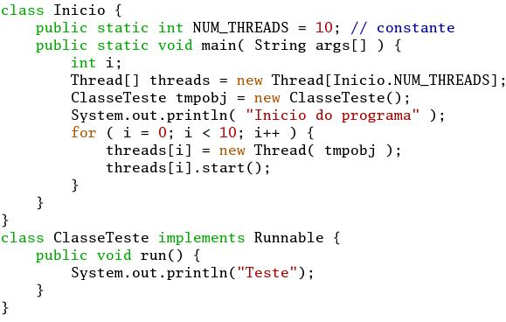
Exemplo: Threads em Java
Primeiro exemplo: Uso de threads em Java

Slide 9
Exemplo: Threads em Java (2)
Segundo exemplo: Variável contador do objeto tmpobj será incrementada por 10 threads
Contador é o recurso compartilhado pelos 10 threads
  Todos atualizarão contador e mostrarão seu resultado na tela

Slide 10
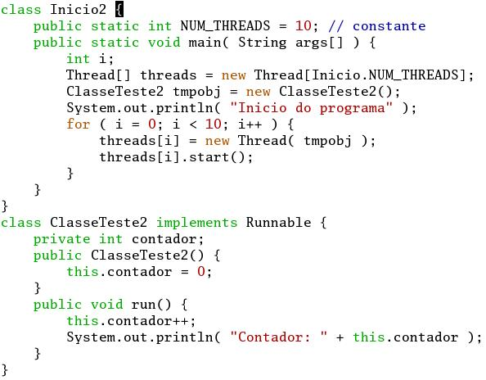
Monitores e Threads em Java (3)
Recurso compartilhado
Método executado pelos threads

Slide 11
Monitores e Threads em Java (4)
Saída possível:
Inicio do programa
Contador: 4
Contador: 4
Contador: 4
Contador: 4
Contador: 5
Contador: 6
Contador: 7
Contador: 8
Contador: 9
Contador: 10
Problema ocorreu pois o não se aplicou a exclusão mútua no recurso compartilhado: contador

Slide 12
Monitores e Threads em Java (5)
Utilizamos o synchronized para proteger uma região crítica
Podemos usar o monitor do próprio objeto
Ex:
  synchronized {
  }
ou de um outro objeto
  synchronized(contador) {
  }

Slide 13
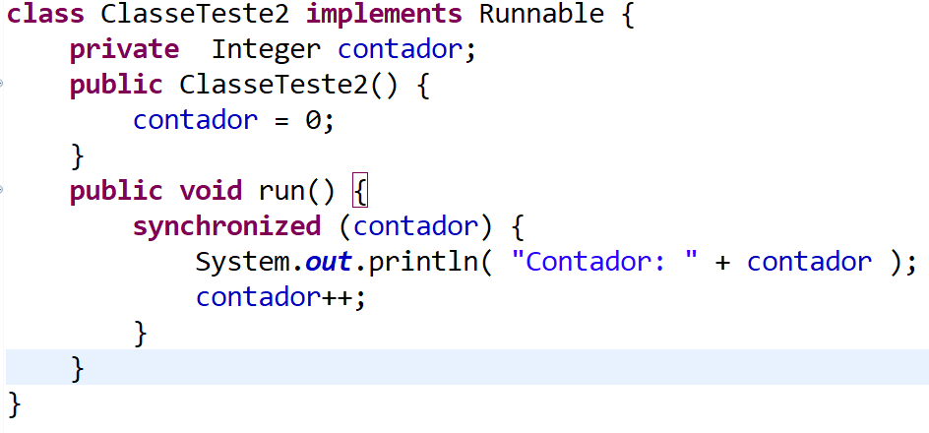
Monitores e Threads em Java (6)

Slide 14
Exercício 01
  Criar um programa que inicialize um vetor com 1000000 de elementos, cada elemento contendo o valor 1 e que dispare 4 threads que efetue a soma total do vetor e exiba no metodo main.
  Crie uma classe chamada Somadora que implemente a interface Runnable
    Essa classe deverá ter um atributo privado chamado nt (numero do thread).
    Crie um construtor de 1 argumento int que receba o nt e salve no nt do objeto

Slide 15
Exercício 01
  Crie uma classe chamada Somadora que implemente a interface Runnable (continuação)
    Crie um atributo private static Long somaTotal = 0; // na classe Somadora e inicialize ele com 0
    - No método run, faça um for que gere a soma parcial de cada thread, começando em nt e incrementando o contador sempre por nt (for i = nt; i < 10000000; i = i + nt)
    - Faça um trecho synchronized para atualizar a variável total da classe Somadora
    - Crie um método getSomaTotal na classe Somadora que retorne a somaTotal para o método main

Slide 16
A interface Runnable
Para utilizar multithreads em Java é necessário instanciar um objeto de uma classe que estende a classe básicaThread, certo?
Uma vez que Java não possui herança múltipla, como eu posso utilizar um objeto, cuja classe já é derivada, como no caso da ClasseThread?
  public class Filho extends Pai extends Thread {
  ……………….
  } // isto nao eh possivel em Java

Slide 17
A interface Runnable
A solução encontrada em Java foi a utilização de uma interface: Runnable
  No caso, tem-se de implementar esta interface, que possui o método run( ).
  public class Filho extends Pai implements Runnable
  Ao implementar uma interface, a classe se capacita a ser tratada como se fosse um objeto do tipo da inteface implementada.
    Se a classe Filho implementar a interface Runnable, ela pode ser tratada como tal.

Slide 18
Solução Baseada na Interface Runnable
Thread
Classe A
referência
Classe B
Runnable

Slide 19
Solução Baseada em Herança da Classe Thread
Thread
Classe B
instanciação

Slide 20
A interface Runnable
Cria-se uma thread (Classe Thread), passando para o seu construtor uma referência do objeto que implementa a interface Runnable.
  Thread uma_Thread = new Thread(Runnable obj_thread)
  Thread uma_Thread = new Thread(Runnable obj_thread,
  String nome_da_thread)

Slide 21
Exercício
Converta o programa abaixo de forma que ele use a Interface Runnable ao invés de estender Thread
class MyTask extends Thread {
public MyTask(String name){
super(name);
}
public void run(){
for (int i=10; i!=0; i--){
try{
this.sleep(200 + (int)(Math.random()*100));
System.out.println(this.getName());
}catch (InterruptedException ie){
System.out.println(ie);
}
}
}
}

Slide 22
Problemas de Concorrência
Ocorrem quando mais que um thread tenta acessar algum recurso compartilhado simultâneamente
Definições
  Recurso Compartilhado
  Região Crítica
  Exclusão Mútua
Realizar Exclusão Mútua
  Métodos e blocos synchronized
Notes:
T2 >> Teste o ambiente de trabalho gerando o ficheiro Deposito.class e executando-o de
seguida.
T3 >> Crie uma classe Produtor que funcione como uma thread independente e que vai
invocando o método colocar da classe depósito de forma a acrescentar caixas ao depósito.
A classe Produtor deve receber no construtor uma referência para o objecto dep onde os
métodos vão ser invocados e um inteiro correspondente ao tempo em segundos entre produções
de caixas. Defina a classe Produtor como sendo uma classe que implementa o método
Runnable.
T4 >> Crie uma classe Consumidor que funcione como uma thread independente e que vai
invocando o método retirar da classe depósito de forma a retirar caixas do depósito. A classe
Consumidor deve receber no construtor uma referência para o objecto dep onde os métodos
vão ser invocados e um inteiro correspondente ao tempo em segundos entre consumos de
caixas. Defina a classe Consumidor como sendo uma sub-classe da classe Thread.
T5 >> Indique que motivos poderão levar a que se opte por realizar uma thread através da
implementação do interface Runnable ou como sub-classe de Thread.
T6 >> Ponha o sistema a funcionar e experimente algumas variantes, como por exemplo:
− Adicione à classe consumidor mensagens que permitam identificar o que cada
objecto Consumidor está a fazer em cada momento, e em particular se está
bloqueado à espera que existam caixas.
− Altere o número de consumidores ou de produtores e os tempos médios entre
produções e consumos.
T7 >> Usando tempos de consumo e produção adequados, bem como alguns métodos
Thread.sleep tente forçar a ocorrência de race-conditions.

Slide 23
Problema: Depósito de Caixas
public class Deposito {
private int items=0;
private final int capacidade=10;
public int retirar() {
if (items>0) {
items--;
System.out.println("Caixa retirada: Sobram "+items+" caixas");
return 1; }
return 0;
}
public int colocar () {
if (items<capacidade) {
items++;
System.out.println("Caixa armazenada: Passaram a ser "+items+"
caixas");
return 1; }
return 0;
}
public static void main(String[] args) {
Deposito dep = new Deposito();
Produtor p = new Produtor(d, 2);
Consumidor c = new Consumidor(d, 1);
//arrancar o produtor
//...
//arrancar o consumidor
//...
System.out.println("Execucao do main da classe Deposito terminada");
}

Slide 24
Sincronização em Java
Notes:
T8 >> Analise o código das classes do exercício anterior e identifique potenciais problemas de
concorrência na actual implementação da classe Deposito.
T9 >> Utilizando a primitiva synchronized, altere a implementação do sistema por forma a
evitar a ocorrência de race-conditions.

